Slide 1



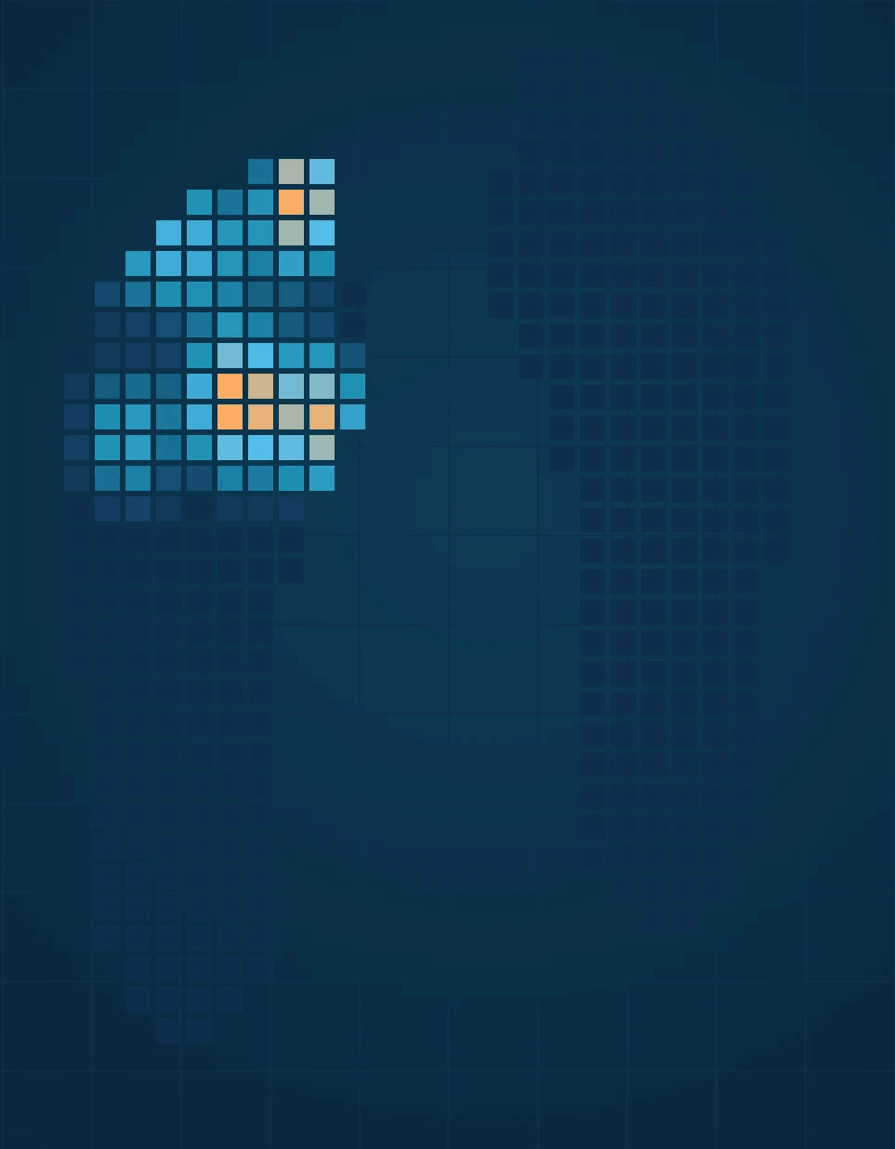


OPLEIDING VOETKLINIEKEN
Technische instrumenten
Novel pedar · MoveMonitor · Orthotimer
Janou De Buyser · studie S71769
Notes:
Welkom. Vandaag gaat het over de drie toestellen die de PARADISE-interventie meetbaar maken: de Novel pedar voor de druk in de schoen, de MoveMonitor voor hoe lang iemand op is, en de Orthotimer voor hoe lang de voetorthese gedragen wordt. Na deze sessie kan uw team ze zelf bedienen, van de eerste meting tot het uitlezen. Alles wat ik toon, staat ook in de werkinstructies: 09b voor de pedar, 19b voor de MoveMonitor en 25b voor de Orthotimer. Demo: leg de pedar-zolen, een zender, een MoveMonitor en een Orthotimer met de pen klaar, om ze straks voor de camera te tonen.

Slide 2

PROGRAMMA
Vijf blokken
01
Novel pedar
Piekdruk in de schoen, zónder en mét de CMFO.
kPa
02
MoveMonitor
Een week bewegen: hoe lang is de deelnemer op?
uur waaktijd
03
Orthotimer
Een sensor in de CMFO: hoe lang wordt ze gedragen?
uur per dag
04
Feedback
Van de uitlezing naar het gesprek, met de tool Therapietrouw.
draagtijd
05
Per visite
Wat u doet, wat verschilt tussen de armen, en een test.
checklists
PARADISE · technische instrumenten
Novel pedar · MoveMonitor · Orthotimer
Notes:
Vijf blokken. Eerst de pedar: die bedient u bij elke drukmeting en daar zitten de meeste handelingen in. Dan de MoveMonitor en de Orthotimer: die stelt u één keer in, geeft u mee of plaatst u, en leest u uit. In blok vier ziet u hoe de uitlezing een gesprek wordt, en in blok vijf wat u per visite doet, met een checklist per visite en een korte test.

Slide 3
HET DOEL VAN VANDAAG
Na deze sessie doet uw team dit zelf
01
02
03
Een drukmeting A en B uitvoeren, van de database tot de export.
Per voet de doelregio's bepalen en de norm toetsen.
De MoveMonitor instellen, meegeven, terugnemen en uploaden.
04
05
06
De waaktijd omzetten naar Hours/day in de Orthotimer.
De Orthotimer activeren, registreren en uitlezen.
Usual Care blind houden: tweede palet, niets aflezen, niet tonen.
Wij leiden op en voeren de gegevens in. De handelingen zijn van u, vanaf de eerste deelnemer.
PARADISE · technische instrumenten
Novel pedar · MoveMonitor · Orthotimer
Notes:
Dit is wat uw team na vandaag zelf kan. Zes handelingen. Ik kom op het einde terug op exact dezelfde lijst, dan als check: kunt u elk punt nu zelf? U vult de formulieren in; invoeren doet het studieteam.

Slide 4
HOE HET SAMENHANGT
Twee normen sturen de interventie
DRUK
NOVEL PEDAR
NORM
OPTIMAL CARE
DAARNA
piekdruk per doelregio, mét de CMFO
< 200 kPa óf ≥ 25% lager dan meting A in dezelfde sessie
aanpassen en opnieuw meten, tot drie keer per sessie
een identiek tweede paar CMFO
DRAAGTIJD
MOVEMONITOR
NORM
ORTHOTIMER
OPTIMAL CARE
waaktijd per dag, over één week
80% van de waaktijd, 7 dagen per week
draagtijd per dag, elke 3 maanden uitgelezen
feedback op de draagtijd
Usual Care: druk alleen op V1 en maand 6, geblindeerd; geen toetsing aan de norm en geen feedback.
PARADISE · technische instrumenten
Novel pedar · MoveMonitor · Orthotimer
Notes:
De interventie heeft twee normen, en elk toestel hoort bij één ervan. De eerste gaat over druk. De pedar meet de piekdruk in de schoen. De norm per doelregio: met de CMFO onder 200 kPa, óf minstens 25% lager dan de meting zonder CMFO in dezelfde sessie. Eén van beide volstaat. In Optimal Care past de pedorthist aan wanneer dat niet gehaald is, tot drie keer per sessie, en dan komt er een tweede, identiek paar. De tweede norm gaat over dragen. De MoveMonitor geeft de waaktijd, 80% daarvan is de norm, zeven dagen per week, en de Orthotimer meet hoeveel uur de CMFO effectief gedragen wordt. In Usual Care draagt de deelnemer dezelfde sensoren, maar meet u de druk alleen op visite 1 en maand 6, geblindeerd; u toetst niet en u geeft geen feedback.

Slide 5
ROLLEN
Wie doet wat bij de toestellen
PODOLOOG
PEDORTHIST
STUDIETEAM
Drukmeting A en B, en de doelregio's
Maakt de CMFO
Kalibratie van de meetzolen
Optimal Care: past aan als de norm niet gehaald is, tot drie keer per sessie
Verdere analyse en samenvoegen van de databases
MoveMonitor instellen, meegeven, uploaden
Invoer van de gegevens
Orthotimer plaatsen, activeren, uitlezen
Maakt het tweede, identieke paar
Onderhoudt de paren per kwartaal
Optimal Care: het gesprek over de data
Eén adres voor alle vragen: paradise-tbm@kuleuven.be.
PARADISE · technische instrumenten
Novel pedar · MoveMonitor · Orthotimer
Notes:
Wie doet wat. De podoloog bedient de toestellen: de drukmeting met de pedar en het aanduiden van de doelregio's, de MoveMonitor instellen en meegeven, de Orthotimer plaatsen, activeren en uitlezen, en in Optimal Care het gesprek over de data. De pedorthist maakt de CMFO, past ze in Optimal Care aan als de norm niet gehaald is, tot drie keer per sessie, maakt dan het tweede, identieke paar, en onderhoudt de paren per kwartaal. Het studieteam kalibreert de zolen, doet de verdere analyse, voegt de databases van de centra samen en voert de gegevens in. U hebt één aanspreekpunt voor alles.

Slide 6
WANNEER
Welk toestel op welke visite
V1
V2
V3
V4
V5
V6
V7
V8
baseline
14 d – 1 mnd
maand 3
maand 6
maand 9
maand 12
maand 15
maand 18
Novel pedar
eCRF 09 · 24
A × 3
A + B
A + B
A + B
A + B
MoveMonitor
eCRF 20 · 27 · 28
mee
terug
Orthotimer
eCRF 25 · 31–33
activeren
uitlezen
uitlezen
uitlezen
uitlezen
uitlezen
uitlezen
A = in de schoen, zónder de CMFO · B = in de schoen, mét de CMFO. De MoveMonitor gaat één keer mee, bij de start. Usual Care: pedar alleen op V1 en V4, geblindeerd.
PARADISE · technische instrumenten
Novel pedar · MoveMonitor · Orthotimer
Notes:
Het schema, per toestel. De pedar: op visite 1 alleen meting A, drie keer na elkaar, in de schoenen waarmee de deelnemer binnenkomt. Op visite 2 A en B, en opnieuw op maand 6, 12 en 18, dat zijn visite 4, 6 en 8. De MoveMonitor gaat mee op visite 1 en komt terug op visite 2. De Orthotimer wordt op visite 2 geactiveerd en in de CMFO geplaatst, en vanaf visite 3 bij elk driemaandelijks bezoek uitgelezen. Dit geldt voor beide armen, met één uitzondering: in Usual Care meet u de druk alleen op visite 1 en maand 6, geblindeerd. Verder verschilt wat u met de resultaten doet.

Slide 7
VOORBEREIDING
Wat u nodig hebt
NOVEL PEDAR
MOVEMONITOR
ORTHOTIMER
Laptop met novel database light en novel studio
DynaPort Manager op de pc
Orthotimer-app en TEF-viewer op de pc
Het toestel, volledig geladen
Router en twee zenders, met de lader
Handleiding voor de deelnemer (eCRF 19)
De pen, geladen
Zolen in vijf maten, UW tot YW
De sensoren
Tape voor het looppad
Formulieren 20, 27 en 28
Folder "uw sensor" (eCRF 30)
Dunne, naadloze katoenen sokken
Formulieren 25, 31, 32 en 33
Pressure Monitoring Tool en eCRF 24b
De map PARADISE_Therapietrouw
PARADISE · technische instrumenten
Novel pedar · MoveMonitor · Orthotimer
Notes:
Dit is de lijst om vóór een meetvisite na te lopen. Voor de pedar: de laptop met novel database light en novel studio, de router, de twee zenders en hun lader, de zolen in vijf maten, tape voor het looppad, dunne naadloze katoenen sokken, en de twee Excel-bestanden: de Pressure Monitoring Tool per meting en eCRF 24b per deelnemer. Voor de MoveMonitor: DynaPort Manager op de pc, een volledig geladen toestel en de handleiding voor de deelnemer. Voor de Orthotimer: de app en de TEF-viewer, de pen, opgeladen, de sensoren en de folder. De tool Therapietrouw staat in de map PARADISE_Therapietrouw en werkt zonder internet. Tip: deze slide werkt ook als afdruk voor bij de toestellen.

Slide 8

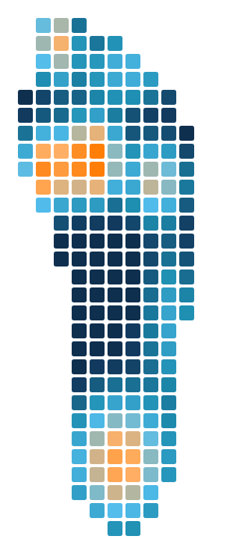
01
HOOFDSTUK 01
Novel pedar
Piekdruk in de schoen, gemeten door uw team.
SENSOREN PER ZOOL
MEETFREQUENTIE
PER VOET
99
100 Hz
≥ 12 stappen
Notes:
Hoofdstuk één, de Novel pedar. Draadloze druksensorzolen die in de schoen liggen: 99 sensoren per zool, honderd metingen per seconde. U meet altijd in de schoen, nooit blootsvoets. Per voet hebt u minstens twaalf goede stappen nodig. De werkinstructie is eCRF 09b; wat volgt, loopt die instructie stap voor stap door, in de volgorde waarin u ze uitvoert.

Slide 9
NOVEL PEDAR · HET SYSTEEM
Van zool tot laptop
01
02
03
04
Zolen
Zenders
Router
Laptop
links en rechts, 99 sensoren, 1,9 mm dik
één per kant, met klittenband aan het onderbeen
plidarRouterE046, het eigen wifinetwerk
novel database light en novel studio
BEREIK
Router en laptop mogen in het lokaal blijven, zolang beide zenders groen blijven over de hele route.
PARADISE · technische instrumenten
Novel pedar · MoveMonitor · Orthotimer
Notes:
Het systeem heeft vier delen. De zolen, één per voet, met 99 sensoren en 1,9 millimeter dik. Elke zool hangt aan een eigen zender; de L of R achteraan in de naam zegt welke kant. De namen hier komen uit de werkinstructie. De zender hangt met klittenband aan het onderbeen of de enkel en stuurt draadloos door, via de eigen router, naar de laptop. Op de laptop draaien twee programma's: novel database light, waar de deelnemer en het bezoek in staan, en novel studio, waar u meet en afleest. Belangrijk: de zender weet zelf niet welke zool eraan hangt. Dat koppelt u straks met het configuratiebestand. Router en laptop mogen in het lokaal blijven als beide zenders groen blijven over de hele route. Demo: toon een zool en een zender voor de camera.

Slide 10
NOVEL PEDAR · WAT U MEET
Twee metingen: A en B
A
B
Basismeting
Therapeutische meting
in de schoen, zónder de CMFO
in de schoen, mét de CMFO
Visite 1
A, drie keer na elkaar, in de eigen schoenen
nog geen CMFO
Visite 2
A: de referentie voor deze sessie
B, in Optimal Care opnieuw na elke aanpassing
Visite 4, 6 en 8
A: opnieuw de referentie voor die sessie
B
Alles in de schoen, nooit blootsvoets. Usual Care: alleen visite 1 en 4, geblindeerd.
PARADISE · technische instrumenten
Novel pedar · MoveMonitor · Orthotimer
Notes:
U meet altijd twee dingen. Meting A: in de schoen, zonder de CMFO. Meting B: in de schoen, met de CMFO. Op visite 1 is er nog geen CMFO, dus daar meet u alleen A, drie keer na elkaar, in de schoenen waarmee de deelnemer binnenkomt. Die meting geeft de pedorthist extra informatie voor de aanmaak van de CMFO. Op visite 2 meet u A en B. Onthoud vooral dit: de 25% rekent u altijd binnen dezelfde sessie, tegenover A van die sessie, op visite 2 en opnieuw op maand 6, 12 en 18. In Usual Care meet u alleen op visite 1 en maand 6, geblindeerd. Er wordt nergens blootsvoets gemeten.

Slide 11
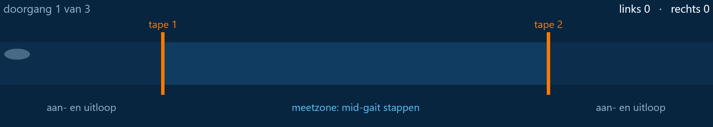
NOVEL PEDAR · EENMALIG PER LOCATIE
Het looppad
LENGTE
STAPPEN
NIET MEE
DOORGANGEN
10 tot 12 meter is ideaal, maar geen eis.
Per voet minstens 12 mid-gait stappen tussen tape 1 en tape 2.
De eerste en de laatste stap van elke doorgang.
Reken op drie à vier.
PARADISE · technische instrumenten
Novel pedar · MoveMonitor · Orthotimer
Notes:
Het looppad legt u één keer per locatie. Een vlakke, rechte route zonder obstakels. Tien tot twaalf meter is ideaal, maar geen eis: wat telt, is dat u per voet minstens twaalf bruikbare stappen haalt. Drie stukken tape: het vertrekpunt, tape 1 waar de meetzone begint, en tape 2 waar ze eindigt. Vóór tape 1 komt de deelnemer op snelheid, na tape 2 remt hij af en keert hij. De animatie toont waarom: alleen de stappen tussen de tapes tellen, want daar stapt de deelnemer op constante snelheid. De eerste en de laatste stap van een doorgang tellen nooit. Na drie doorgangen staat de teller hier op twaalf per voet; reken in de praktijk op drie à vier doorgangen.

Slide 12

NOVEL PEDAR · EENMALIG PER LAPTOP
Het studiepalet, en een tweede voor Usual Care
01
Start novel studio en open Configure palette.
200 kPa · rood
02
Pressure Cut Off: 20 kPa. Sensor resolution: 2,5 kPa.
03
Kleurgrenzen 20 · 40 · 60 · 100 · 150 · 200. Verwijder het niveau 220 met het vuilbakje.
150 kPa · geel
04
Bewaar met Save custom set. Maak een tweede set voor Usual Care: Pressure Cut Off 50 kPa.
100 kPa · groen
60 kPa · cyaan
LET OP
40 kPa · blauw
Een ander palet kleurt dezelfde druk anders: 245 kPa is rood met het studiepalet, maar geel met een palet tot 300 kPa.
20 kPa · zwart
PARADISE · technische instrumenten
Novel pedar · MoveMonitor · Orthotimer
Notes:
Het palet stelt u één keer per laptop in. In novel studio, Configure palette: Pressure Cut Off 20 kPa, Sensor resolution 2,5 kPa, en de kleurgrenzen 20, 40, 60, 100, 150 en 200. Standaard staat er nog een niveau 220 in; dat verwijdert u met het vuilbakje, zodat 200 het hoogste niveau is. Bewaren met Save custom set. Waarom dit zo belangrijk is: u leest de norm eerst af aan de kleur. Met dit palet betekent rood 200 kPa of meer. Met een ander palet krijgt dezelfde druk een andere kleur; 245 kPa lijkt dan geel en dus veilig. Gebruik dus altijd dit palet in Optimal Care. Voor Usual Care maakt u een tweede set, met de Pressure Cut Off op 50 kilopascal; die kiest u vóór elke meting in Usual Care, en daar zet u ook de waarden in de cellen uit.

Slide 13
NOVEL PEDAR · ELKE METING
De deelnemer in de database
01
Start novel database light. De meting begint hier, niet in novel studio.
PERSONS
02
Titelbalk: local: en de database van uw centrum. Anders File → Open DB.
ID
deelnemerscode
External ID
deelnemerscode
03
Zoek met Search. Nieuw? New data set.
First name
X
04
Add Visit: datum, lengte (cm), gewicht (kg). Shoe size en vrije velden leeg.
Last name
X
Date of birth
01/01/1900
05
Open het tabblad pedar Files en laat het openstaan.
Adres, telefoon
leeg laten
LET OP
Bestaat het record al? Kies Keep, nooit Overwrite.
PARADISE · technische instrumenten
Novel pedar · MoveMonitor · Orthotimer
Notes:
Elke meting begint in novel database light, niet in novel studio: zo hangt de meting meteen aan de juiste deelnemer en het juiste bezoek. Kijk eerst in de titelbalk: daar staat local, gevolgd door de naam van de database. Is het niet die van uw centrum, dan opent u die via File, Open DB. Zoek de deelnemer; bestaat die nog niet, dan maakt u hem aan met New data set. Rechts ziet u wat u invult: alleen de deelnemerscode, twee keer, een X als voor- en achternaam, en 1 januari 1900 als geboortedatum. Zo blijft de meting gepseudonimiseerd. De software toont dan een leeftijd van 126; dat is normaal. Meldt de database dat het record al bestaat: altijd Keep, nooit Overwrite, want Overwrite schrijft over de bestaande deelnemer heen. Dan Add Visit, met datum, lengte en gewicht; het gewicht is nodig om de druk later te normaliseren. Shoe size laat u leeg: dat veld vraagt de voetlengte in centimeter. Elk meetmoment is een apart bezoek.

Slide 14
NOVEL PEDAR · DATABASE
Elk centrum een eigen database
Centrum | Database
AZ Sint-Jan Brugge | Sint_Jan_Paradise_Project
AZORG | AZORG_Paradise_Project
AZ Groeninge | Groeninge_Paradise_Project
UZ Gent | UZ_Gent_Paradise_Project
UZ Leuven | UZ_Leuven_Paradise_Project
UZ Antwerpen | UZ_Antwerpen_Paradise_Project
Er is geen gedeelde netwerkdatabase.
Elk centrum meet in een eigen database op de eigen laptop. Het studieteam voegt de databases achteraf samen.
PARADISE · technische instrumenten
Novel pedar · MoveMonitor · Orthotimer
Notes:
Elk centrum heeft een eigen database op de eigen laptop; hier ziet u de namen. Controleer in de titelbalk dat u in die van uw centrum werkt. Er is geen gedeelde netwerkdatabase: het studieteam voegt de databases achteraf samen. Daarom is de deelnemerscode de enige sleutel. Die is uniek over alle centra, want REDCap kent ze toe, en naam en geboortedatum zijn voor iedereen dezelfde.

Slide 15
NOVEL PEDAR · ELKE METING
De juiste zool
Maat | Schoenmaat | Links | Rechts
UW | 36/37 | UW.389L | UW.384R
VW | 38/39 | VW.607L | VW.606R
WW | 40/41 | WW.727L | WW.728R
XW | 42/43 | XW.831L | XW.830R
YW | 44/45 | YW.709L | YW.712R
YW | 46 en groter | YW.709L | YW.712R
HET LABEL OP DE ZOOL
XW
.830
R
MAAT
NUMMER
KANT
Kies op basis van de schoenmaat een linker- en een rechterzool van dezelfde maat. Noteer beide volledige codes in blok 1 van de Pressure Monitoring Tool.
LET OP
Elke zool heeft een eigen maat én een eigen kalibratie. Met de verkeerde zool meet de software door, zonder te waarschuwen.
PARADISE · technische instrumenten
Novel pedar · MoveMonitor · Orthotimer
Notes:
Vijf maten, allemaal wide, van UW tot YW. Schoenmaat 46 en groter meet u met YW, de grootste maat. Het label op de zool leest u zo: XW is de maat, 830 het nummer van die ene zool, en R de kant. Kies een linker- en een rechterzool van dezelfde maat, en noteer de volledige code van beide labels in blok 1 van de Pressure Monitoring Tool. Waarom zo precies: elke zool heeft een eigen kalibratie. Met de verkeerde zool, of het verkeerde configuratiebestand, meet de software gewoon door met verkeerde waarden. Hij waarschuwt niet.

Slide 16
NOVEL PEDAR · ELKE METING
Aansluiten en verbinden
01
Linkerzool op de zender met L in de naam, rechterzool op die met R.
02
Zet beide zenders aan met de knop bovenaan. De zolen blijven op tafel tot na het nulstellen.
Ready
≥ 30%
status per toestel
batterij
03
Manage Devices → bij pedar & pliance Scan Wi-Fi. Staat er Device lost: Connect onder elk toestel.
04
Controleer per toestel de drie voorwaarden rechts. Onder 30%: eerst opladen.
SD vrij
L en R
ruimte op de kaart
L = links, R = rechts
PARADISE · technische instrumenten
Novel pedar · MoveMonitor · Orthotimer
Notes:
Linkerzool op de zender met L in de naam, rechterzool op die met R. Zet beide zenders aan met de knop bovenaan. De zolen blijven op tafel liggen: u stelt ze straks onbelast op nul. In novel studio gaat u naar Manage Devices en klikt u bij pedar en pliance op Scan Wi-Fi. Staat er Device lost, dan klikt u op Connect onder elk toestel. Dan controleert u per toestel drie dingen: de status staat op Ready, de batterij staat op minstens 30%, en er is ruimte vrij op de SD-kaart. Onder 30% laadt u eerst op; begin daar niet aan een meting mee.

Slide 17
NOVEL PEDAR · ELKE METING
Zool en configuratiebestand koppelen
XW.830R
LABEL OP DE ZOOL
plidar-G026R_xw830R
CONFIGURATIEBESTAND
voorbeeld: G026R = de zender (rechts) · xw830R = de zool
01
Per toestel Select config file: vink links, op de zender, het bestand met de code van het zoollabel aan. De lijst rechts, op de laptop, negeert u.
LET OP
Bij een verkeerde koppeling staat het toestel gewoon op Ready. De software waarschuwt niet.
02
Controleer in Manage Devices het gele veld Configuration, letter voor letter.
PARADISE · technische instrumenten
Novel pedar · MoveMonitor · Orthotimer
Notes:
Dit is de stap die het makkelijkst misgaat, en de software waarschuwt niet. De zender weet niet welke zool eraan hangt; dat vertelt u hem met het configuratiebestand. De naam van dat bestand bevat twee delen: de zender, hier G026R, en de zool, hier xw830R, precies zoals op het label. Klik per toestel op Select config file en vink links, onder de bestanden op de zender, het bestand aan dat bij het zoollabel hoort. De lijst rechts, op de laptop, mag u negeren. Daarna controleert u in Manage Devices het gele veld Configuration, letter voor letter: de G-code hoort bij de zender, maat en nummer bij de zool. Een verkeerde koppeling ziet er op het scherm perfect uit: het toestel staat gewoon op Ready.

Slide 18
NOVEL PEDAR · ELKE METING
Nulstellen
01
Ga naar Measure. Leg de zolen onbelast en vlak op tafel en raak ze niet aan.
02
Klik per toestel op Zero device. Not zeroed verdwijnt.
1×
100
99
per sessie
Hz
actieve cellen
Niet opnieuw tussen A en B: beide staan tegen dezelfde nullijn.
Sample rate.
Select Active Cells. Minder: er zijn cellen uitgeschakeld.
PARADISE · technische instrumenten
Novel pedar · MoveMonitor · Orthotimer
Notes:
Nulstellen gebeurt in Measure, met de zolen onbelast en vlak op tafel. Raak ze niet aan terwijl u op Zero device klikt; de melding Not zeroed verdwijnt dan. U doet dat één keer per sessie. Niet opnieuw tussen A en B: dan staan A en B niet meer tegen dezelfde nullijn en is de vergelijking scheef. De enige uitzondering is een reset van een zender; daar kom ik straks op terug. Zet de Sample rate op 100 Hz en kijk of Select Active Cells op 99 staat. Staan er minder, dan zijn er cellen uitgeschakeld.

Slide 19

NOVEL PEDAR · METING A
De zolen in de schoen
01
Leg de pedar-zool vlak in de schoen, zonder plooien.
SOK EN VOET
02
Klik de zool in de connector. Kabel langs de binnenkant naar buiten, zender met klittenband aan het onderbeen of de enkel.
PEDAR-ZOOL
03
Dunne, naadloze katoenen sokken.
SCHOEN
PARADISE · technische instrumenten
Novel pedar · MoveMonitor · Orthotimer
Notes:
Meting A, zonder de CMFO. Van onder naar boven: de schoen, de pedar-zool, de sok en de voet. Leg de pedar-zool vlak in de schoen, zonder plooien: buigen verandert de gemeten druk. Klik de zool in de connector; het opschrift op de connector wijst naar de andere kant dan het label op de zool. Leid de kabel langs de binnenkant van de schoen naar buiten en maak de zender met de klittenband vast aan het onderbeen of de enkel. De deelnemer draagt dunne, naadloze katoenen sokken. Klik verder: dan ziet u wat er bij meting B verandert.

Slide 20
NOVEL PEDAR · METING B
De zolen in de schoen
Schoenen uit, de CMFO in de schoen, de pedar-zool erbovenop.
SOK EN VOET
PEDAR-ZOOL
LET OP
De pedar-zool ligt tussen de voet en de CMFO, nooit eronder. Eronder meet u tussen orthese en schoen en ziet u de ontlasting niet.
CMFO
SCHOEN
PARADISE · technische instrumenten
Novel pedar · MoveMonitor · Orthotimer
Notes:
Meting B. De CMFO schuift in de schoen, en de pedar-zool gaat erbovenop. De pedar-zool ligt dus altijd tussen de voet en de CMFO. Leg ze nooit onder de CMFO: dan meet u tussen de orthese en de schoen, en ziet u niet wat de CMFO voor de voet doet. Dit is de fout die een hele meting B waardeloos maakt, dus kijk er bij elke meting even naar.

Slide 21
NOVEL PEDAR · ELKE METING
De meting
01
Database, tabblad pedar Files: Measure. De meting hangt zo aan deelnemer en bezoek.
≥ 12
02
Measurement identification: A zonder zool of B met zool.
03
Laat de deelnemer een paar meter wennen, buiten de meting.
04
Start measurement bij het vertrekpunt. Zeg elke keer: wandel zoals gewoonlijk. De snelheid wordt niet gemeten.
mid-gait stappen per voet
05
Na de laatste doorgang: Stop.
In drie à vier doorgangen.
06
Voor B: CMFO in de schoen, pedar-zool erop, opnieuw vanaf de kabel. Niet opnieuw nulstellen.
Duidelijk sneller of trager gestapt, of halverwege gestopt? Doe die doorgang over.
PARADISE · technische instrumenten
Novel pedar · MoveMonitor · Orthotimer
Notes:
De meting zelf. U start ze vanuit de database, in het tabblad pedar Files van dit bezoek, met Measure. Het meetprogramma opent dan met deze deelnemer en dit bezoek gekoppeld. Bij Measurement identification vult u de conditie in: A zonder zool of B met zool. Laat de deelnemer eerst een paar meter wennen aan de zolen, buiten de meting. Dan Start measurement, met de deelnemer aan het vertrekpunt. Zeg telkens dezelfde woorden: wandel zoals gewoonlijk. De snelheid meten we niet; met dezelfde instructie bij elke doorgang, conditie en visite blijft ze ongeveer gelijk. Verzamel per voet minstens twaalf stappen in de meetzone, in drie à vier doorgangen. Stapt iemand duidelijk sneller of trager, of blijft hij halverwege staan, doe die doorgang dan over. Na de laatste doorgang: Stop. Voor B: schoenen uit, CMFO erin, pedar-zool erop, en opnieuw vanaf het aansluiten van de kabel. Niet opnieuw nulstellen.

Slide 22
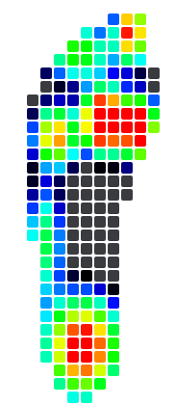
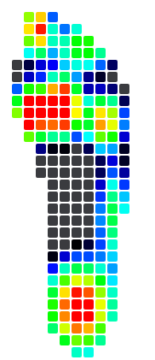
NOVEL PEDAR · ELKE METING
Aflezen
01
Archive & Analyse: open het bestand van deze meting.
MPP · links en rechts
MPP: de hoogste druk per sensor. Daarop toetst u, niet op MVP.
200
02
03
Controleer: bovenaan de legende staat 200.
04
Per voet Maximum force, Peak pressure, Average pressure en Loaded area: blok 3.
05
Windows + Shift + S: schermafbeelding van MPP met kleurenschaal, in blok 6.
20
PARADISE · technische instrumenten
Novel pedar · MoveMonitor · Orthotimer
Notes:
Aflezen gebeurt in Archive and Analyse. Het bestand staat onder C:\Users\Public\Documents\Novel Studio\plidar_data, in de map met de datum van de meting. Klik op MPP: dat is de hoogste druk per sensor, en daarop toetst u, niet op een van de MVP-beelden. Kijk eerst naar de legende: bovenaan moet 200 staan. Staat er iets anders, dan is het studiepalet niet actief. De kleur is de eerste controle; bij twijfel leest u het getal in de cel. Onderaan staan per voet vier waarden: Maximum force, Peak pressure, Average pressure en Loaded area. Die gaan in blok 3 van de Pressure Monitoring Tool. Maak tot slot met Windows, Shift en S een schermafbeelding van het MPP-beeld met de kleurenschaal, en plak ze met Ctrl V in blok 6, bij de juiste conditie. Rechts ziet u hoe het er ongeveer uitziet: onbelaste cellen zijn grijs, rood is 200 of meer.

Slide 23
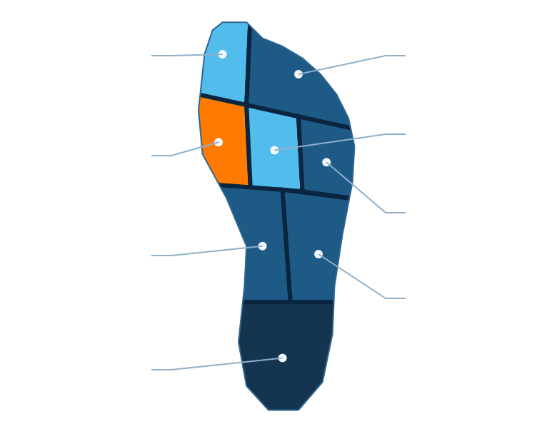
NOVEL PEDAR · AFLEZEN
Acht regio's, tot drie doelregio's per voet
01
Eerst de regio van de vorige voetzweer (eCRF 06), ook als de druk er laag is.
hallux
tenen 2-5
02
Dan de twee regio's in voorvoet of middenvoet met de hoogste piekdruk boven 200 kPa, zonder de CMFO. Liggen er minder boven 200 kPa, dan duidt u er minder aan.
metatarsaal 2-3
metatarsaal 1
metatarsaal 4-5
03
De hiel telt niet mee, tenzij de vorige voetzweer daar zat.
mediale middenvoet
Noteer ze in blok 4 van de tool. Op visite 2 duidt u ze aan op eCRF 24, vóór u B meet; op maand 6, 12 en 18 neemt u ze over.
laterale middenvoet
voorbeeld: vorige voetzweer
hiel
voorbeeld: de twee hoogste
PARADISE · technische instrumenten
Novel pedar · MoveMonitor · Orthotimer
Notes:
De voet heeft acht regio's: hiel, mediale en laterale middenvoet, metatarsaal 1, 2-3 en 4-5, de hallux, en de tenen 2 tot 5. Per voet kiest u er tot drie als doelregio. Eerst de regio van de vorige voetzweer, zoals die op eCRF 06 staat, ook als de druk daar laag is. Dan de twee regio's in de voorvoet of middenvoet met de hoogste piekdruk boven 200 kPa, gemeten zonder de CMFO. Liggen er minder dan twee regio's boven 200 kPa, dan duidt u er minder aan: bijvoorbeeld de vorige voetzweer en die ene regio boven 200. De hiel telt niet mee, tenzij de vorige voetzweer daar zat. U werkt visueel: in het MPP-beeld zoekt u per regio de hoogste waarde. Het voorbeeld rechts: een vorige voetzweer onder metatarsaal 1, in oranje, en de hallux en metatarsaal 2-3 als de twee hoogste. U noteert ze in blok 4 van de tool. Op visite 2 duidt u dezelfde drie aan op eCRF 24, vóór u B meet, en op maand 6, 12 en 18 neemt u ze over van het vorige formulier. Zo blijft doelregio 1 altijd dezelfde regio.

Slide 24
NOVEL PEDAR · TOETSEN
De norm per doelregio
< 200
≥ 25
óf
kPa
%
piekdruk mét de CMFO: het eerste doel
lager dan meting A van dezelfde sessie
verlaging (%) = (A − B) ÷ A × 100, A en B uit dezelfde sessie
Op maand 6, 12 en 18 meet u A opnieuw: de A van die sessie is de noemer.
PARADISE · technische instrumenten
Novel pedar · MoveMonitor · Orthotimer
Notes:
De norm, per doelregio en alleen in Optimal Care. Eerste doel: de piekdruk met de CMFO onder 200 kPa. Lukt dat niet, dan volstaat ook een verlaging van minstens 25% tegenover meting A van dezelfde sessie. Het is óf, niet én: één van beide volstaat. De verlaging rekent u zo: A min B, gedeeld door A, beide uit dezelfde sessie. U hoeft dat niet zelf te rekenen: de Pressure Monitoring Tool doet het. Wat u wel moet onthouden: de noemer is altijd A van dezelfde sessie, ook op maand 6, 12 en 18.

Slide 25
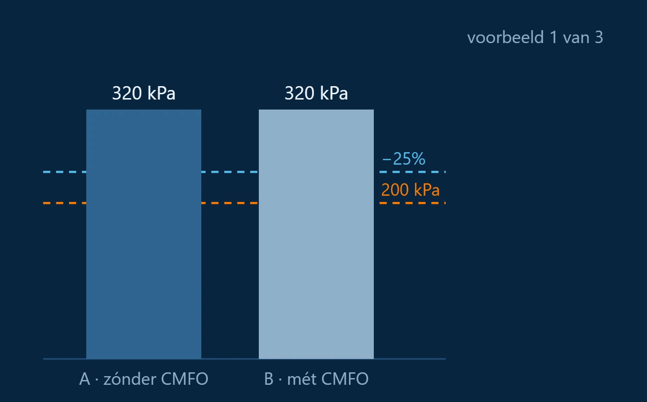
NOVEL PEDAR · TOETSEN
Drie voorbeelden
VOORBEELD 1
320 → 190 kPa
onder 200 kPa: gehaald
VOORBEELD 2
320 → 235 kPa
27% lager: gehaald via de 25%
VOORBEELD 3
260 → 215 kPa
17% lager en boven 200: niet gehaald
De Pressure Monitoring Tool rekent het percentage en de norm zelf uit.
PARADISE · technische instrumenten
Novel pedar · MoveMonitor · Orthotimer
Notes:
Drie voorbeelden, uit de werkinstructie; de animatie loopt ze na elkaar door. Voorbeeld één: A is 320 kPa, met de CMFO 190. Onder 200, dus gehaald; de 25% moet u niet meer bekijken. Voorbeeld twee: 320 naar 235. Niet onder 200, maar 27% lager, dus ook gehaald, via de 25%. Voorbeeld drie: 260 naar 215. Niet onder 200, en maar 17% lager. Niet gehaald: de pedorthist past aan en u meet opnieuw. Let op de blauwe lijn: die ligt altijd op 75% van A van dezelfde sessie.

Slide 26
NOVEL PEDAR · OPTIMAL CARE
Niet gehaald? Aanpassen en opnieuw meten
01
De pedorthist past de CMFO aan.
OOK AANPASSEN
02
U meet B opnieuw, in dezelfde sessie: niet opnieuw nulstellen.
De 25% is gehaald, maar de druk blijft boven 200 kPa: aanpassen kan.
03
Noteer die metingen op eCRF 24, in de kolommen extra ontlastingstest 1 tot 3.
Op maand 6, 12 en 18 is de piekdruk op een doelregio 5% of meer gestegen tegenover de vorige meting: aanpassen, ook als ze nog onder de norm ligt.
04
Na drie aanpassingen nog niet gehaald? Noteer wat wél bereikt is.
05
Gehaald op alle doelregio's van beide voeten: de pedorthist maakt een tweede, identiek paar.
PARADISE · technische instrumenten
Novel pedar · MoveMonitor · Orthotimer
Notes:
Wat als de norm niet gehaald is, in Optimal Care. De pedorthist past de CMFO aan en u meet B opnieuw. Dat is dezelfde sessie, dus u stelt niet opnieuw op nul. Die metingen noteert u op eCRF 24, in de kolommen extra ontlastingstest 1 tot 3. Is de norm na drie aanpassingen nog niet gehaald, dan noteert u wat wél bereikt is. Is de norm gehaald op alle doelregio's van beide voeten, dan maakt de pedorthist een tweede, identiek paar. Twee situaties waarin u ook aanpast: de 25% is gehaald maar de druk blijft boven 200, dan mag u verder aanpassen. En bij opvolging, op maand 6, 12 en 18: is de piekdruk op een doelregio 5% of meer gestegen tegenover de vorige meting, dan past u aan, ook als ze nog onder de norm ligt. De tool kleurt die stijging oranje.

Slide 27
USUAL CARE · GEBLINDEERD
Meten, niet aflezen,
niet tonen.
Alleen op visite 1 en maand 6, met het tweede palet: Pressure Cut Off 50 kPa, waarden uit. Lees niets af en toets niet aan de norm. Toon het scherm niet aan de deelnemer of de pedorthist, bespreek de waarden niet, en laat de CMFO niet aanpassen op basis van de meting.
PARADISE · technische instrumenten
Notes:
Dit is de regel die u echt moet onthouden. In Usual Care meet u alleen op visite 1 en maand 6. U kiest vooraf het tweede palet, met de drempel op 50 kilopascal, en zet de waarden in de cellen uit: zo ziet u zelf niets. U leest niets af en het studieteam haalt de waarden centraal uit het exportbestand. U toetst niet aan de norm, u toont het scherm niet aan de deelnemer of aan de pedorthist, u bespreekt de waarden niet, en de CMFO wordt niet aangepast op basis van de meting. Bespreekt u ze toch, dan levert u de interventie, en is die deelnemer niet meer bruikbaar als controle. Hetzelfde geldt voor de Orthotimer en de MoveMonitor: uitlezen wel, bespreken niet. Klinische bevindingen zijn geen meetwaarden: een wonde of een huiddefect meldt en behandelt u meteen, in beide groepen.

Slide 28
NOVEL PEDAR · ELKE METING
Opslaan en doorsturen
BLAD METING VAN DE PRESSURE MONITORING TOOL
01
Vanaf visite 2: de piekdruk van de doelregio's ook in eCRF 24b, de opvolgtool van de deelnemer.
Blok | Wat erin komt
1 en 2 | Deelnemer, visite, datum en zoolcodes
3 | De vier waarden per voet, voor A en B
4 | De doelregio's per voet: met zool vorige meting, zonder en met zool
5 | De doelregio's, en of de druk 5% of meer gestegen is
6 | De twee schermafbeeldingen
02
Export as. Bestandsnaam, datum en zoolcodes op eCRF 09 of 24.
03
Sla de tool op en mail ze naar janou.debuyser@kuleuven.be.
Kolom E, zonder zool van deze sessie, is de referentie. Kolom D: met zool van de vorige meting, uit eCRF 24b.
04
Laat het bestand op de laptop staan. Nooit zelf verwijderen: het is de eigenlijke meetdata.
PARADISE · technische instrumenten
Novel pedar · MoveMonitor · Orthotimer
Notes:
Alles gaat op het blad Meting van de Pressure Monitoring Tool, in de volgorde van de meting: in blok 1 en 2 deelnemer, visite, datum en zoolcodes, in blok 3 de vier waarden per voet, in blok 4 en 5 de regio's en de doelregio's, in blok 6 de schermafbeeldingen. Het percentage en of de norm gehaald is, rekent de tool zelf. Kolom E, de piekdruk zonder zool van deze sessie, is de referentie; in kolom D zet u de piekdruk met zool van de vorige meting, uit eCRF 24b, zodat de tool een stijging van 5% ziet. Vanaf visite 2 zet u de piekdruk van de doelregio's ook in eCRF 24b, het overzicht per deelnemer. Beide bestanden staan bij elke meetvisite in de map Metingen en klinische registratie. Dan exporteert u de meting met Export as, en noteert u bestandsnaam, datum en zoolcodes op eCRF 09 of 24. Sla de tool op en mail ze naar mij. Laat het bestand op de laptop staan: lukt het mailen niet, dan halen we het bij een volgend studiebezoek op. Hoe de papieren formulieren bij ons komen, daarover krijgt u nog bericht.

Slide 29
NOVEL PEDAR · NA DE METING
Afsluiten, in deze volgorde
01
02
03
Gestopt
Ontkoppelen
Database
De timer staat stil.
Manage Devices → Disconnect bij beide toestellen. Sluit novel studio.
In pedar Files staat de meting eronder. Sluit het bezoek met Close.
04
05
06
Zenders uit
Zolen
Opladen
Joystick 3 seconden naar beneden, tot de lampjes doven.
Loskoppelen, schoonvegen, vlak opbergen. Nooit vouwen of oprollen.
Router uit. Zenders aan de lader als de batterij onder 30% staat.
PARADISE · technische instrumenten
Novel pedar · MoveMonitor · Orthotimer
Notes:
Afsluiten, in deze volgorde. Eerst controleren dat de meting gestopt is: de timer staat stil. Dan in Manage Devices bij beide toestellen Disconnect, en novel studio sluiten. In de database kijkt u in pedar Files of de meting eronder staat, en sluit u het bezoek met Close. De zenders zet u uit door de joystick drie seconden naar beneden te houden, tot de lampjes doven. De zolen koppelt u los, veegt u schoon en bergt u vlak op: nooit vouwen of oprollen, want dat beschadigt de sensoren. Tot slot de router uit, en de zenders aan de lader als de batterij onder 30% staat.

Slide 30
NOVEL PEDAR · PROBLEMEN
Vastgelopen? Vijf treden
Werk van links naar rechts en stop zodra het weer werkt. Na élke reset: opnieuw nulstellen met de zolen onbelast op tafel, en A en B overdoen.
TREDE 5
TREDE 4
De laptop
TREDE 3
Het netwerk
Herstarten. Eerst de database, dan de meting.
TREDE 2
De software
Router uit en aan, wachten op plidarRouterE046, zenders verbinden.
TREDE 1
Het toestel
Novel studio sluiten, meting opnieuw starten vanuit de database.
Verbinding
Joystick 10 s omlaag, lampjes uit, zender aan, opnieuw verbinden.
Manage Devices → Connect. Weg? Scan Wi-Fi.
PARADISE · technische instrumenten
Novel pedar · MoveMonitor · Orthotimer
Notes:
Loopt er iets vast, dan werkt u deze trap af, van links naar rechts, en stopt u zodra het weer werkt. Trede één, de verbinding: in Manage Devices op Connect onder het toestel dat eruit ligt; staat het er niet meer, Scan Wi-Fi. Trede twee, het toestel: de joystick tien seconden naar beneden, dat is een reset; wacht tot de lampjes uit zijn, zet de zender weer aan en verbind opnieuw. Trede drie, de software: novel studio sluiten en de meting opnieuw starten vanuit de database. Trede vier, het netwerk: de router uit en weer aan, wachten tot plidarRouterE046 er is, en de zenders opnieuw verbinden. Trede vijf, de laptop herstarten; eerst de database, dan de meting. En dan de regel die hier bovenaan staat: na elke reset stelt u opnieuw op nul, met de zolen onbelast op tafel, en doet u A en B opnieuw. Klik door om de treden één voor één te tonen.

Slide 31
NOVEL PEDAR · ACHTERGROND
Wat MPP toont
ELK MOMENT
MPP: HET MAXIMUM
01
MPP neemt per sensor de hoogste waarde over de héle opname: ook aanloop, keren en misstappen.
02
De norm is gebouwd op gemiddelden over mid-gait stappen. Een maximum ligt even hoog of hoger: onder 200 op MPP is dus zeker onder 200.
03
Set Range verandert alleen de grafiek. Slechte stappen gaan er centraal uit.
04
MVP O, LC en LF zijn gemiddelden, met veel lagere waarden. Niet gebruiken voor de norm.
PARADISE · technische instrumenten
Novel pedar · MoveMonitor · Orthotimer
Notes:
Wat achtergrond, omdat de vraag altijd komt. Links ziet u elk moment van de meting, rechts het MPP-beeld. MPP houdt per sensor de hoogste waarde vast over de hele opname: ook de aanloop, het keren en een misstap. Kijk naar de laatste stap in de animatie: één misstap, en die piek blijft in het MPP-beeld staan. De norm uit de literatuur is gebouwd op gemiddelden over mid-gait stappen. Een maximum ligt altijd even hoog of hoger dan een gemiddelde. Blijft een regio op het MPP-beeld onder 200, dan haalt ze die grens dus zeker. De slechte stappen gaan er centraal uit, bij de verdere analyse. Set Range in Chart controls verandert alleen de grafiek, niet het MPP-beeld of de getallen. De drie MVP-beelden zijn gemiddelden, met veel lagere waarden; die gebruikt u niet voor de norm.

Slide 32

02
HOOFDSTUK 02
MoveMonitor
Een week bewegen, dag en nacht.
DUUR
PLAATS
WATER
7 dagen
onderrug, L5
niet waterdicht
Notes:
Hoofdstuk twee, de MoveMonitor van McRoberts. Een klein toestel dat de deelnemer een week lang om het middel draagt, ter hoogte van de onderrug, dag en nacht. Het meet hoe actief iemand is, en daaruit halen we de waaktijd. Rechts ziet u hoe zo'n week eruitziet: per dag een rij, de oranje lijn is de tijd tussen opstaan en slapengaan. Twee dingen om te onthouden: zeven dagen, en niet waterdicht.

Slide 33
MOVEMONITOR · WAAROM
Van waaktijd naar norm
VOORBEELD: WAAKTIJD PER DAG
NORM DRAAGTIJD
15,5
12,4
× 80% =
u
u per dag
WAAKTIJD
NORM
EÉN WEEK
De tijd tussen de twee nachten, gemiddeld over de week. Schoenen aan wanneer u opstaat, uit wanneer u gaat slapen.
De CMFO dragen gedurende 80% van de waaktijd, 7 dagen per week. De 80% wordt één keer toegepast.
Alleen bij de start (visite 1), in beide armen.
PARADISE · technische instrumenten
Novel pedar · MoveMonitor · Orthotimer
Notes:
Waarom een week meten? Uit die week halen we de waaktijd: de tijd tussen de twee nachten, van opstaan tot slapengaan, gemiddeld over de week. De norm is dat de CMFO 80% van die waaktijd gedragen wordt, zeven dagen per week. In dit voorbeeld, uit een gewone week: 15,5 uur wakker, dus een norm van 12,4 uur per dag. Waarom de waaktijd en niet de tijd dat iemand stapt? Twee redenen. De schoen hoort aan zolang de deelnemer op is: dat is meteen de boodschap. En we kunnen niet nagaan of de CMFO gedragen werd tijdens die belaste minuten: beide toestellen rapporteren per kalenderdag. Die 80% wordt één keer toegepast; daar kom ik in blok vier op terug. De MoveMonitor gaat één keer mee: op visite 1, in beide armen.

Slide 34
MOVEMONITOR · VISITE 1
Instellen in DynaPort Manager
01
Volledig laden: ongeveer 3 uur. Knipperend groen = laden, groen = vol.
Veld | Waarde
Test Type | MoviMonitor
Start | Later: de dag nadien om 07:00
Duration | 7 dagen
Project | Usual Care of Optimal Care
Subject code | de deelnemerscode, zonder voorvoegsel
Year of birth | 1900
Weight, Height, Gender | van de deelnemer
Visit | 1: één visite na 7 dagen
02
DynaPort Manager aan. Toestel aansluiten: blauw en groen lampje.
03
Tabblad Measure, kies het toestel en vul de velden in.
04
Klik op Start Measurement.
PARADISE · technische instrumenten
Novel pedar · MoveMonitor · Orthotimer
Notes:
Instellen gebeurt in DynaPort Manager, volgens werkinstructie 19b. Laad het toestel eerst volledig op, ongeveer drie uur: knipperend groen is laden, groen is vol. Een geladen batterij gaat vijf à zeven dagen mee; ligt een toestel ongebruikt, laad het dan elke drie maanden volledig op. Sluit het toestel aan: u ziet een blauw en een groen lampje. In het tabblad Measure kiest u het toestel en vult u de velden in zoals in de tabel. De opname start later: de dag nadien om zeven uur, voor zeven dagen. Bij project kiest u de arm van de deelnemer. De code is de deelnemerscode, zonder voorvoegsel, het geboortejaar altijd 1900; gewicht, lengte en geslacht zijn die van de deelnemer. Dan Start Measurement.

Slide 35
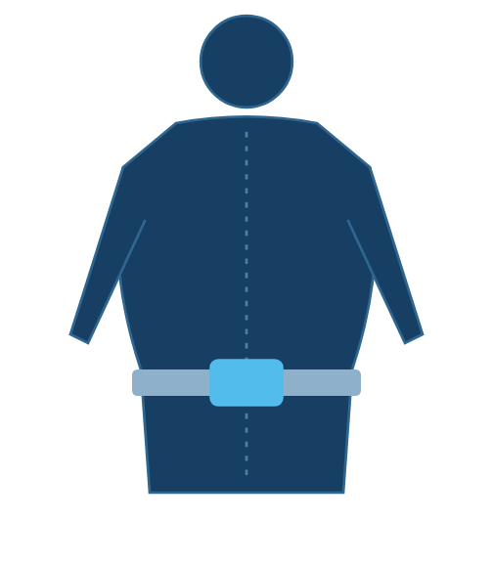
MOVEMONITOR · VISITE 1
Meegeven aan de deelnemer
PLAATS
Rond het middel, ter hoogte van de onderrug. Op de huid of over een dunne laag kleding.
DUUR
Zeven dagen na elkaar, dag en nacht. De opname start de ochtend na de visite om 7 uur.
WATER
Niet waterdicht: af voor douchen, baden en zwemmen, daarna meteen terug aan.
VERDER
Gewoon verder leven. Het toestel meebrengen naar de volgende afspraak.
L5
Geef de handleiding mee (eCRF 19) en noteer het toestelnummer (eCRF 20).
PARADISE · technische instrumenten
Novel pedar · MoveMonitor · Orthotimer
Notes:
Wat u de deelnemer meegeeft, staat ook in de handleiding, eCRF 19. Het toestel zit rond het middel, ter hoogte van de onderrug, op de huid of over een dunne laag kleding. Zeven dagen na elkaar, dag en nacht. Zeg erbij dat de opname pas de ochtend na de visite om zeven uur begint. Het toestel is niet waterdicht: af voor douchen, baden en zwemmen, en daarna meteen weer aan. Zeg dat expliciet; een toestel dat een dag in de badkamer blijft liggen, mist een dag. Verder doet de deelnemer niets bijzonders, en brengt hij het toestel mee naar de volgende afspraak. U noteert het toestelnummer op eCRF 20. Demo: toon voor de camera hoe de MoveMonitor rond het middel zit.

Slide 36
MOVEMONITOR · VISITE 2
Terugnemen en uploaden
01
Noteer de teruggave op eCRF 27: datum, tijdstip, ontvangen door, toestel in goede staat.
02
Sluit het toestel aan op de pc. De data gaan vanzelf naar het portaal; lukt dat niet, open dan DynaPort Manager.
03
Volg de status in Data → Overview.
Measuring
Analysing
Analyses Completed
de meting loopt nog
net opgeladen, wordt verwerkt
het rapport staat klaar
Analysis Failed: de support van McRoberts wordt automatisch verwittigd. Een volledige csv-export vraagt u aan via janou.debuyser@kuleuven.be.
PARADISE · technische instrumenten
Novel pedar · MoveMonitor · Orthotimer
Notes:
Bij de teruggave noteert u op eCRF 27 de datum, het tijdstip, wie het toestel ontvangen heeft, en of het in goede staat is. Dan sluit u het toestel aan op de pc: de data gaan vanzelf naar het portaal van McRoberts. Lukt dat niet, open dan DynaPort Manager. De status volgt u in Data, Overview: Measuring betekent dat de meting nog loopt, Analysing dat ze net is opgeladen, en Analyses Completed dat het rapport klaarstaat. Mislukt de analyse, dan wordt de support van McRoberts automatisch verwittigd; laat het ons dan ook weten. Een volledige export als csv vraagt u aan via mij. Tip: sluit het toestel aan zodra het binnenkomt, dan loopt de upload al terwijl u verder werkt.

Slide 37
MOVEMONITOR · VISITE 2
Van rapport naar norm
01
02
03
04
Druk het Physical Activity Report af.
Sleep het rapport in de tool Therapietrouw: die geeft de waaktijd.
80% daarvan, in uren per dag.
Vul dat in bij Hours/day in de Orthotimer.
OOK UIT HET RAPPORT
Optimal Care: noteer profiel en norm op eCRF 28 en bespreek ze met de deelnemer, SEBIA stap 2.
· Gemiddeld aantal stappen per dag
· Variabiliteit over de week
Usual Care: het profiel wordt niet besproken, maar de waaktijd bepaalt u wel.
· Aantal trappen per dag
· Verdeling van de activiteit over de dag
Beide armen: de meetweek is ruim voorbij tegen visite 2.
PARADISE · technische instrumenten
Novel pedar · MoveMonitor · Orthotimer
Notes:
Van rapport naar norm, op visite 2. Druk het Physical Activity Report af en sleep het in de tool Therapietrouw: die leest de waaktijd per dag, de tijd tussen de twee nachten, rechtstreeks uit het rapport. 80% daarvan, in uren per dag, is de norm, en die vult u in bij Hours/day in de Orthotimer-software. Dat doet u in beide armen. De MoveMonitor komt terug op visite 2; het rapport ontstaat zodra het toestel daar is aangesloten en verwerkt. Het rapport geeft ook het gemiddelde aantal stappen per dag, de variabiliteit over de week, het aantal trappen en de verdeling van de activiteit over de dag. In Optimal Care noteert u dat op eCRF 28 en bespreekt u profiel en norm met de deelnemer: dat is stap 2 van SEBIA. In Usual Care bespreekt u het profiel niet, maar de waaktijd en Hours/day bepaalt u op dezelfde manier.

Slide 38
03
13 mm
HOOFDSTUK 03
Orthotimer
Een temperatuursensor in de CMFO.
9 mm
AFMETINGEN
MEET
UITLEZEN
9 × 13 × 4,5 mm
elke 15 min
elke 3 maanden
Notes:
Hoofdstuk drie, de Orthotimer. Een temperatuursensor van negen bij dertien millimeter en vier en een halve millimeter dik, die in de CMFO zit. Hij meet elke vijftien minuten de temperatuur, en daaruit leidt de software af of de CMFO aan de voet zat. U stelt hem één keer in, activeert hem op visite 2, en leest hem elke drie maanden uit. Demo: toon een sensor voor de camera; de grootte zegt meer dan de dia.

Slide 39
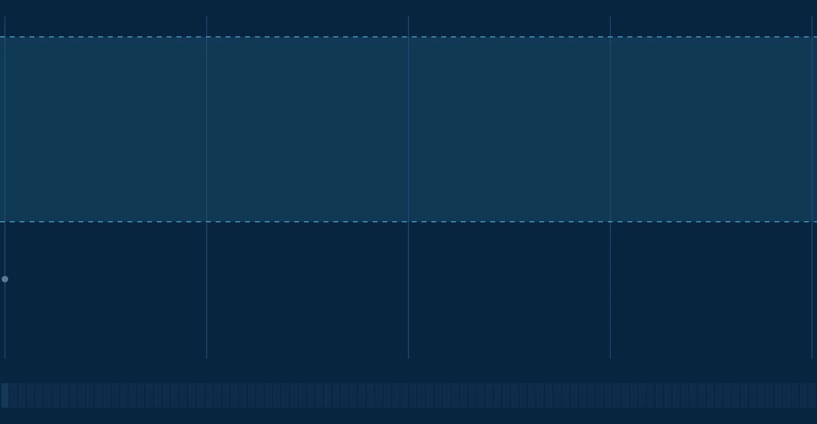
ORTHOTIMER · HOE HET WERKT
Wat de sensor meet
38,5 °C
01
Elke 15 minuten: tijd, datum en temperatuur.
02
Een kwartier telt als gedragen als de temperatuur binnen het ingestelde bereik valt: 25 tot 38,5 °C.
25 °C
03
Uitlezen bij elke opvolgvisite, om de 3 maanden. Vervangen waar nodig (eCRF 33).
04
Stof- en waterdicht. In beide armen; feedback alleen in Optimal Care.
gedragen
00:00
06:00
12:00
18:00
24:00
Illustratie: één dag, 96 metingen.
PARADISE · technische instrumenten
Novel pedar · MoveMonitor · Orthotimer
Notes:
Wat de sensor doet. Elke vijftien minuten slaat hij de tijd, de datum en de temperatuur op. Zit de CMFO aan de voet, dan warmt de sensor op tot lichaamstemperatuur; ligt ze in de kast, dan zakt hij naar de kamertemperatuur. De software telt een kwartier als gedragen als de temperatuur binnen het ingestelde bereik valt, bij ons 25 tot 38,5 graden. De animatie is een illustratie van één dag: 96 metingen, in het blauw de kwartieren binnen het bereik, onderaan de strook met wat als gedragen telt. U leest de sensor uit bij elke opvolgvisite, om de drie maanden, en vervangt hem waar nodig; dat noteert u op eCRF 33. De sensor is stof- en waterdicht, hij zit in beide armen in de CMFO, en de deelnemer hoeft er niets voor te doen. Feedback op de draagtijd krijgt alleen Optimal Care.

Slide 40
ORTHOTIMER · EENMALIG PER DEELNEMER
De software instellen
PATIENT MANAGEMENT → NEW
SETTINGS → CHIPS
Patiënt | Waarde
First name, Last name | de deelnemerscode, in beide
Date of birth | 1/1/1900
Gender | Female (standaard)
Remark | DOB and Gender are classified
Group | Usual care of Optimal care
Instelling | Waarde
Unit | Celsius
Hours/day | 80% van de waaktijd, uit de tool Therapietrouw (stap 1)
Minimum continuous hours | 0 (standaard)
Temperature range | INSOLE: 25 tot 38,5 °C
De groepen maakt u één keer aan; daarna Edit → Groups → Assign Group.
Hours/day is nooit een vaste waarde: elke deelnemer, in beide armen, krijgt de eigen norm.
PARADISE · technische instrumenten
Novel pedar · MoveMonitor · Orthotimer
Notes:
De software stelt u in volgens werkinstructie 25b. Links de deelnemer, in Patient Management, New: voor- en achternaam zijn allebei de deelnemerscode. De geboortedatum zet u op 1 januari 1900, het geslacht laat u op Female, en in de opmerking zet u DOB and Gender are classified. Zo staan er geen echte gegevens in. De groepen Usual care en Optimal care maakt u één keer aan en wijst u daarna toe via Edit, Groups, Assign Group. Rechts, in Settings, chips: eenheid Celsius, minimum aaneengesloten uren nul, en het temperatuurbereik INSOLE, 25 tot 38,5 graden. En dan het veld dat het vaakst fout gaat: Hours/day. Dat is nooit een standaardwaarde. Het is 80% van de waaktijd van díe deelnemer: u sleept het MoveMonitorrapport in de tool Therapietrouw en die geeft de waaktijd. Dat geldt in beide armen. In Optimal Care staat het getal ook op eCRF 28.

Slide 41
ORTHOTIMER · VISITE 2 · ECRF 25
Activeren en registreren
FASE 1
FASE 2
FASE 3
Verbinden
Activeren
Registreren
01
Pen aan, via USB of Bluetooth. De pen moet geladen zijn.
04
Activate. Type Insole, Interval 900 s.
07
Register → Yes.
08
Kies de deelnemer, of * voor een nieuwe, en OK.
02
Pentip op de O van het logo op de sensor.
05
Haal de sensor iets langer dan 15 minuten van de lezer.
09
eCRF 25: toestelnummer, datum, tijdstip en therapeut.
03
Open de app: de rode balk wordt groen.
06
Lezer terug op de sensor: Test.
Activeer vroeg in het bezoek: de testmeting vraagt iets meer dan 15 minuten.
PARADISE · technische instrumenten
Novel pedar · MoveMonitor · Orthotimer
Notes:
Activeren gebeurt op visite 2, in drie fasen. Verbinden: zet de pen aan en verbind ze via USB of Bluetooth; de pen moet opgeladen zijn. Houd de punt van de pen op de O van het Orthotimer-logo op de sensor en open de app: de rode balk wordt groen, de sensor is herkend. Activeren: klik op Activate, kies type Insole en interval 900 seconden, vijftien minuten. Dan moet de sensor één testmeting doen: haal hem iets langer dan het interval van de lezer af, houd de lezer er daarna weer op en klik op Test. Er verschijnt een bevestiging. Registreren: Register, Yes, en kies de deelnemer; bestaat die nog niet, dan maakt u hem aan met het sterretje. Op eCRF 25 noteert u het toestelnummer en de activatie: datum, tijdstip en wie het deed. Praktisch: activeer vroeg in het bezoek, want de testmeting vraagt iets meer dan een kwartier.

Slide 42
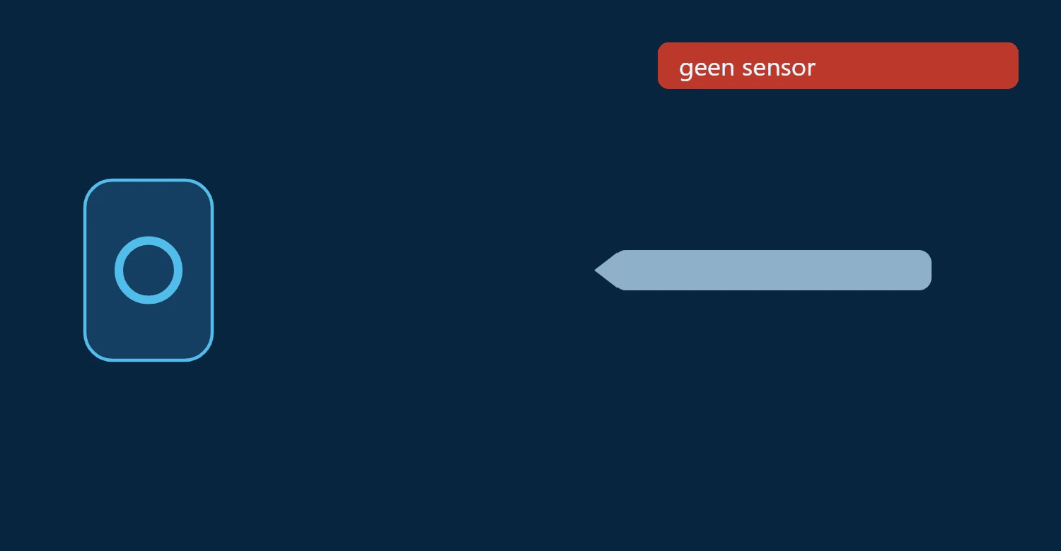
ORTHOTIMER · VISITE 2
De testmeting
01
Pen op de sensor: de balk wordt groen.
02
Activate: Insole, 900 seconden.
03
Pen weg, iets langer dan één interval van 15 minuten.
04
Pen terug en Test: de testmeting komt binnen.
05
Pas dan Register.
PARADISE · technische instrumenten
Novel pedar · MoveMonitor · Orthotimer
Notes:
De animatie toont de volgorde nog eens, want hier wordt het vaakst te snel gewerkt. De pen op de sensor: de balk kleurt groen. Activate, met type Insole en 900 seconden. Dan de pen weg, en wachten: de sensor moet één meting doen, en die komt pas na één interval. Haal hem dus iets langer dan vijftien minuten van de lezer. Daarna de pen terug en Test: de testmeting komt binnen en u krijgt een bevestiging. Pas dan registreert u de sensor bij de deelnemer. Tip: begin met de Orthotimer, en doe de drukmeting of het gesprek terwijl u wacht.

Slide 43
ORTHOTIMER · VISITE 3 TOT 8
Uitlezen, elke drie maanden
01
02
03
04
Pen op de sensor.
Chipmanagement → de deelnemer.
Details → Export raw data.
De export in de tool Therapietrouw, stap 2.
BIJ ELKE OPVOLGVISITE
01
Bevraag de therapietrouw (eCRF 31), in beide armen.
TWEE PAREN
De sensor zit in het paar dat gedragen wordt. De paren wisselen alleen op een onderhoudsbezoek, niet dagelijks. Wisselt het paar of de sensor: noteer het toestelnummer op eCRF 33.
02
Lees de sensor uit en noteer het op eCRF 25.
03
Optimal Care: bespreek de draagtijd (eCRF 32). Usual Care: niet bespreken.
04
Vervang CMFO of sensor waar nodig (eCRF 33).
PARADISE · technische instrumenten
Novel pedar · MoveMonitor · Orthotimer
Notes:
Uitlezen doet u bij elke opvolgvisite, om de drie maanden. Pen op de sensor, in de app naar Chipmanagement, de deelnemer kiezen, en in het keuzemenu naast Details: Export raw data. Die export gaat straks in de tool Therapietrouw. Bij elk opvolgbezoek, in deze volgorde: eerst de therapietrouw bevragen met eCRF 31, in beide armen, dan uitlezen en dat noteren op eCRF 25. In Optimal Care bespreekt u daarna de draagtijd en vult u eCRF 32 in; in Usual Care bespreekt u ze niet. Tot slot de CMFO en de sensor: vanaf maand 3 worden beide paren per kwartaal beoordeeld en om beurt onderhouden. De sensor zit in het paar dat gedragen wordt, en de deelnemer wisselt niet dagelijks. Wisselt het paar of de sensor, dan noteert u het toestelnummer op eCRF 33, anders kunnen we de draagtijd niet aan de juiste deelnemer koppelen.

Slide 44
ORTHOTIMER · VISITE 2 · ECRF 30
Zo legt u het uit
01
Uw sensor meet enkel temperatuur, om de 15 minuten.
02
Er zit geen gps, geluidsopname of camera in.
03
U hoeft niets te doen: niet opladen, niet aanzetten.
04
Om de 3 maanden leest uw zorgverlener hem uit.
Spreek altijd van "uw sensor", en geef de folder mee (eCRF 30).
PARADISE · technische instrumenten
Novel pedar · MoveMonitor · Orthotimer
Notes:
Hoe u het uitlegt aan de deelnemer. Altijd in deze woorden, en met de folder erbij, eCRF 30. Uw sensor meet enkel temperatuur, om de vijftien minuten. Er zit geen gps, geluidsopname of camera in: er wordt nergens bijgehouden waar u bent of wat u doet. U hoeft niets te doen: niet opladen, niet aanzetten, niet bedienen. En om de drie maanden, bij het studiebezoek, leest uw zorgverlener hem uit. Spreek altijd van uw sensor. Mensen vragen zich af of ze gevolgd worden; met deze vier zinnen is die vraag beantwoord.

Slide 45
04
HOOFDSTUK 04
Van meting naar feedback
De tool Therapietrouw werkt ook zonder netwerk.
Notes:
Hoofdstuk vier: hoe de uitlezing een gesprek wordt. Daarvoor is er de tool Therapietrouw. Die combineert het rapport van de MoveMonitor met de export van de Orthotimer, en werkt ook zonder netwerk.

Slide 46
VAN METING NAAR FEEDBACK
De tool Therapietrouw
STAP 1
STAP 2
Waaktijd en norm
Therapietrouw
STAP 3
IN
Afdrukken
IN
Visite 3 tot 8: vul de waaktijd in en sleep de Orthotimer-export (.tef) in het venster.
Visite 2: sleep het MoveMonitor-rapport (PDF) in het venster.
IN
Klik op Afdrukken / PDF.
UIT
UIT
UIT
De waaktijd en de norm, voor Hours/day en eCRF 28.
De draagtijd per dag tegenover de norm, en de cijfers voor eCRF 32.
Het A4-blad voor het gesprek.
Starten: dubbelklik op PARADISE Therapietrouw starten.cmd. De tool opent in Edge.
Nieuwe patiënt wist alles van de vorige deelnemer.
Alles blijft op de laptop. Er wordt niets verstuurd.
PARADISE · technische instrumenten
Novel pedar · MoveMonitor · Orthotimer
Notes:
De tool Therapietrouw staat in de map PARADISE_Therapietrouw en in het ledenportaal. U start ze met een dubbelklik op PARADISE Therapietrouw starten; ze opent als apart venster in Edge. Lukt dat niet, open dan het html-bestand met Edge of Chrome. Begin elke deelnemer met Nieuwe patiënt: dat wist alles van de vorige. Stap één, op visite 2: sleep het MoveMonitor-rapport in het venster. De tool leest de waaktijd en rekent de norm uit; de norm gaat bij Hours/day in de Orthotimer, waaktijd en norm gaan op eCRF 28. Stap twee, op visite 3 tot 8: vul bovenaan de waaktijd van eCRF 28 in en sleep de export van de Orthotimer erin, het tef-bestand. U ziet per dag de draagtijd tegenover de norm, en het donkere vak boven het blad geeft de cijfers voor eCRF 32. Dan Afdrukken of PDF, en u hebt het blad voor het gesprek. Alles wordt op de laptop verwerkt; er wordt niets verstuurd. Bewaar afgedrukte documenten volgens de procedure van uw centrum. De tool werkt zo in beide armen: ook voor Usual Care haalt u er de waaktijd uit, voor de instelling van de Orthotimer; alleen het gesprek valt weg.

Slide 47
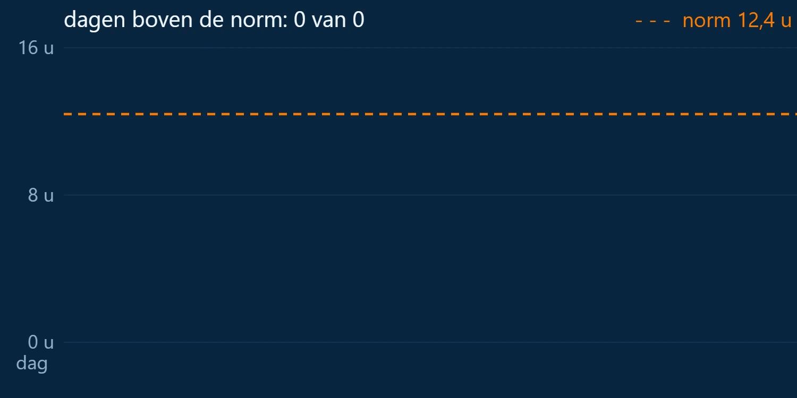
VAN METING NAAR FEEDBACK
Draagtijd per dag, tegen de norm
OPTIMAL CARE
Bespreek het patroon: welke dagen lukt het, welke niet, en waarom?
Op eCRF 32: de gemiddelde draagtijd als percentage van de norm, de barrières en de afspraak.
USUAL CARE
Uitlezen wel, bespreken niet.
Illustratie: 14 dagen, waaktijd 15,5 u, norm 12,4 u.
PARADISE · technische instrumenten
Novel pedar · MoveMonitor · Orthotimer
Notes:
Zo ziet de draagtijd er per dag uit; dit is een illustratie, niet het scherm van de tool. Elke staaf is een dag, de oranje lijn is de norm, 80% van de waaktijd. In dit voorbeeld haalt de deelnemer de norm op tien van de veertien dagen. In Optimal Care is dat het vertrekpunt van het gesprek: welke dagen lukt het, welke niet, en waarom? Op eCRF 32 noteert u de gemiddelde draagtijd als percentage van de norm, welke barrières de deelnemer noemt, en welke afspraak u maakt. Het gespreksscript staat in SEBIA, eCRF 17. In Usual Care leest u de sensor uit, maar u bespreekt de draagtijd niet.

Slide 48

VALKUIL
0,8 × 0,8 = 64%
In de tool vult u de waaktijd in, niet de Hours/day uit de Orthotimer. Wie de norm invult, laat de tool nog eens 80% nemen.
Notes:
Eén valkuil verdient een eigen dia. De 80% wordt één keer toegepast. In de Orthotimer vult u bij Hours/day al 80% van de waaktijd in. De tool Therapietrouw vraagt de waaktijd zelf, en neemt daar zelf 80% van. Wie in de tool het getal uit Hours/day invult, laat de tool nog eens 80% nemen, en toetst dan aan 0,8 keer 0,8: 64% van de waaktijd. De tool vraagt het na als het ingevulde getal dicht bij Hours/day ligt, maar controleer het zelf: de waaktijd is in dit voorbeeld 15,5 uur, niet 12,4.

Slide 49
05
HOOFDSTUK 05
Per visite
Wat u doet, en wat verschilt tussen de armen.
Notes:
Hoofdstuk vijf zet alles op een rij, per visite. Dit is het deel dat u na vandaag bij de hand houdt: vier checklists, een overzicht van wat verschilt tussen de armen, en wat u doet als er iets misloopt.

Slide 50
DE TWEE ARMEN
Wat verschilt tussen de armen
Toestel | Optimal Care | Usual Care
Novel pedar | Meten, toetsen aan de norm, bespreken, CMFO aanpassen (eCRF 24). | Alleen visite 1 en maand 6, tweede palet (50 kPa), waarden uit. Niet aflezen, niet tonen, niet aanpassen.
MoveMonitor | Eén week bij de start. Profiel en norm bespreken (eCRF 28). | Eén week bij de start. Het profiel wordt niet besproken.
Orthotimer | Sensor in de CMFO. Uitlezen, bevragen (31) en feedback (32). | Sensor in de CMFO. Uitlezen en bevragen (31), geen feedback.
ONTHOUD
Beide armen krijgen dezelfde toestellen. Het verschil is wat er met de resultaten gebeurt.
PARADISE · technische instrumenten
Novel pedar · MoveMonitor · Orthotimer
Notes:
Wat verschilt tussen de armen. Beide armen krijgen een CMFO met dezelfde opbouw, de drukmeting (in Usual Care alleen op visite 1 en maand 6), een Orthotimer in de zool en één week MoveMonitor bij de start. Het verschil zit in wat u met de resultaten doet. Bij de pedar: in Optimal Care toetst u, bespreekt u en past de pedorthist aan; in Usual Care meet u geblindeerd, leest u niets af, toont u niets en wordt er niets aangepast. Bij de MoveMonitor: in Optimal Care bespreekt u het profiel en de norm, met eCRF 28; in Usual Care niet. Bij de Orthotimer: in beide armen uitlezen en de therapietrouw bevragen met eCRF 31; feedback, met eCRF 32, alleen in Optimal Care.

Slide 51
SAMENVATTING
Per visite, per toestel
Visite | Novel pedar | MoveMonitor | Orthotimer
V1 · baseline | A, drie keer (09) | mee, 7 dagen (19, 20) | —
V2 · 14 d – 1 mnd | OC: A en B, doelregio's, aanpassen (24); UC: geen | terug (27); OC: profiel (28) | activeren, folder (25, 30)
V3 tot V8 | — | — | uitlezen, bevragen (25, 31); OC: feedback (32); vervangen (33)
V4, V6, V8 | A en B opnieuw (24); UC alleen V4, geblindeerd | — | —
OC = Optimal Care. Werkinstructies in de eCRF-map: 09b voor de pedar, 19b voor de MoveMonitor, 25b voor de Orthotimer.
PARADISE · technische instrumenten
Novel pedar · MoveMonitor · Orthotimer
Notes:
Het hele traject op één blad, per visite en per toestel, met de nummers van de formulieren tussen haakjes. OC staat voor Optimal Care. De volgende vier dia's werken dit uit als checklist: visite 1, visite 2, de opvolgvisites, en wat er op maand 6, 12 en 18 bijkomt. De werkinstructies zelf staan in de eCRF-map: 09b, 19b en 25b.

Slide 52
CHECKLIST · VISITE 1
Baseline
Drukmeting A in de eigen schoenen, drie keer na elkaar (eCRF 09). UC: tweede palet (50 kPa), waarden uit.
MoveMonitor instellen: start de dag nadien om 07:00, 7 dagen.
OC: per voet de doelregio's, tot drie, met hun piekdruk in blok 4 van de Pressure Monitoring Tool.
Meegeven met de handleiding (eCRF 19); toestelnummer op eCRF 20.
Tool opslaan en mailen; het exportbestand blijft op de laptop.
Uitleggen: rond het middel, dag en nacht, af bij het douchen, meebrengen naar visite 2.
PARADISE · technische instrumenten
Novel pedar · MoveMonitor · Orthotimer
Notes:
Visite 1, de baseline. Voor de pedar: meting A in de schoenen waarmee de deelnemer binnenkomt, drie keer na elkaar, op eCRF 09. In Optimal Care noteert u per voet de drie regio's met hun piekdruk in blok 4 van de Pressure Monitoring Tool; in Usual Care meet u met het tweede palet en de waarden uit, en vult u alleen blok 1 en 2 in; daarna opslaan en mailen, en het exportbestand blijft op de laptop. Voor de MoveMonitor: instellen met start de dag nadien om zeven uur, voor zeven dagen, meegeven met de handleiding, en het toestelnummer op eCRF 20. En de uitleg: rond het middel, dag en nacht, af bij het douchen, en meebrengen naar visite 2.

Slide 53
CHECKLIST · VISITE 2
Aflevering: het zwaarste bezoek
MoveMonitor terugnemen (eCRF 27) en meteen aansluiten.
Rapport in de tool Therapietrouw: 80% van de waaktijd wordt Hours/day. OC: bespreken (eCRF 28).
CMFO afleveren en de pasvorm controleren (eCRF 23).
Orthotimer activeren, testen, registreren en in de CMFO; eCRF 25.
OC: drukmeting A, doelregio's aanduiden op eCRF 24.
Folder "uw sensor" meegeven en uitleggen (eCRF 30).
OC: drukmeting B, toetsen, tot drie aanpassingen, dan het tweede paar. UC: geen drukmeting.
Tool en eCRF 24b opslaan, tool mailen.
OC = Optimal Care · UC = Usual Care. Tip: start de testmeting van de Orthotimer vroeg in het bezoek.
PARADISE · technische instrumenten
Novel pedar · MoveMonitor · Orthotimer
Notes:
Visite 2 is technisch het zwaarste bezoek: plan er de meeste tijd voor. De MoveMonitor komt terug; noteer dat op eCRF 27 en sluit hem meteen aan, zodat de upload al loopt. De CMFO wordt afgeleverd en de pasvorm gecontroleerd, op eCRF 23. Dan, alleen in Optimal Care, de drukmeting: eerst A, zonder CMFO, en u duidt de doelregio's aan op eCRF 24, vóór B. Dan B, met de CMFO. U toetst binnen die sessie en de pedorthist past aan waar de norm niet gehaald is, tot drie keer; daarna komt het tweede, identieke paar. In Usual Care is er op visite 2 geen drukmeting. Uit het MoveMonitorrapport haalt u de waaktijd; 80% daarvan wordt Hours/day in de Orthotimer, en in Optimal Care bespreekt u dat met eCRF 28. De Orthotimer wordt geactiveerd, getest, geregistreerd en in de CMFO geplaatst; dat gaat op eCRF 25. De deelnemer krijgt de folder mee. En tot slot de Pressure Monitoring Tool en eCRF 24b opslaan, en de tool mailen.

Slide 54
CHECKLIST · VISITE 3 TOT 8
Elke drie maanden
Therapietrouw bevragen (eCRF 31), in beide armen.
UC: uitlezen, maar niet bespreken.
Orthotimer uitlezen: pen op de sensor, Export raw data; noteren op eCRF 25.
Beide paren beoordelen; onderhoud en een gewisselde sensor op eCRF 33, met het toestelnummer.
OC: tool Therapietrouw, het gesprek, en eCRF 32.
OC = Optimal Care · UC = Usual Care.
PARADISE · technische instrumenten
Novel pedar · MoveMonitor · Orthotimer
Notes:
Elke drie maanden, op visite 3 tot 8. Eerst de therapietrouw bevragen met eCRF 31, in beide armen. Dan de Orthotimer uitlezen en dat noteren op eCRF 25. In Optimal Care maakt u met de tool Therapietrouw het document voor het gesprek, en vult u eCRF 32 in. In Usual Care leest u uit, maar u bespreekt niets. Tot slot de paren: beide beoordelen, het paar dat onderhoud nodig heeft gaat naar de pedorthist, en een gewisselde of vervangen sensor noteert u op eCRF 33 met het toestelnummer.

Slide 55
CHECKLIST · VISITE 4, 6 EN 8
Extra op maand 6, 12 en 18
Drukmeting A en B (eCRF 24); de 25% binnen de sessie.
UC: alleen op maand 6, tweede palet (50 kPa), waarden uit; niets aflezen.
Doelregio's overnemen van het vorige formulier.
Piekdruk van de doelregio's in eCRF 24b; tool opslaan en mailen.
OC: toetsen; aanpassen als de norm niet gehaald is of bij 5% stijging, tot drie keer.
OC = Optimal Care · UC = Usual Care.
PARADISE · technische instrumenten
Novel pedar · MoveMonitor · Orthotimer
Notes:
Op maand 6, 12 en 18 komt er bovenop de gewone opvolging een drukmeting bij. A en B opnieuw, op eCRF 24, met de 25% binnen die sessie. De doelregio's neemt u over van het vorige formulier, zodat het dezelfde regio's blijven. In Optimal Care toetst u, en past u aan als de norm niet gehaald is, of als de piekdruk op een doelregio 5% of meer gestegen is. In Usual Care meet u alleen op maand 6, met het tweede palet en de waarden uit, en u leest niets af. De piekdruk van de doelregio's gaat in eCRF 24b.

Slide 56
ALS ER IETS MISLOOPT
Wat u dan doet
De pedar loopt vast
Vijf treden. Na een reset: opnieuw nulstellen, A en B overdoen.
Batterij van een zender onder 30%
Eerst opladen, dan meten.
Norm niet gehaald na drie aanpassingen
Noteer wat wél bereikt is op eCRF 24.
Mailen van de tool lukt niet
Het bestand blijft op de laptop; het studieteam haalt het later op.
MoveMonitor: Analysis Failed
McRoberts wordt automatisch verwittigd. Laat het ook ons weten.
Toestel defect of sensor vervangen
Noteer het op eCRF 33, met het toestelnummer.
Afwijking van het protocol
Melden zoals ze gebeurd is. Ze wordt geregistreerd, niet afgestraft.
Twijfel? Mail paradise-tbm@kuleuven.be.
PARADISE · technische instrumenten
Novel pedar · MoveMonitor · Orthotimer
Notes:
Wat u doet als er iets misloopt. Loopt de pedar vast: de vijf treden, en na een reset opnieuw nulstellen en A en B overdoen. Een zender onder 30%: eerst opladen. De norm niet gehaald na drie aanpassingen: noteer wat wél bereikt is. Lukt het mailen van de tool niet: het bestand blijft op de laptop en wij halen het later op. Mislukt de analyse van de MoveMonitor: McRoberts wordt automatisch verwittigd, maar laat het ons ook weten. Een toestel defect of een sensor vervangen: eCRF 33, met het toestelnummer. En een afwijking van het protocol meldt u zoals ze gebeurd is. Ze wordt geregistreerd, niet afgestraft. Een afwijking die u meldt, is een gegeven; een afwijking die u niet meldt, is een fout in de data van de hele studie.

Slide 57
BEKWAAMHEIDSCHECK
Kunt u dit nu zelf?
Een drukmeting A en B uitvoeren, van de database tot de export.
Per voet de doelregio's bepalen en de norm toetsen.
De MoveMonitor instellen, meegeven, terugnemen en uploaden.
De waaktijd omzetten naar Hours/day in de Orthotimer.
De Orthotimer activeren, registreren en uitlezen.
Usual Care blind houden: tweede palet, niets aflezen, niet tonen.
Voor de start van de interventie voorzien we nog een oefenperiode.
PARADISE · technische instrumenten
Novel pedar · MoveMonitor · Orthotimer
Notes:
Dezelfde zes punten als bij de start, nu als vraag: kunt u dit zelf? Loop ze samen af. Wie bij een punt twijfelt, zegt het nu; daar oefenen we op. Voor de start van de interventie voorzien we nog een oefenperiode. Daarna volgt een korte test van acht vragen.

Slide 58
TEST UZELF · VRAAG 1 VAN 8
Waar ligt de pedar-zool bij meting B?
ANTWOORD
Tussen de voet en de CMFO.
Eronder meet u tussen orthese en schoen, en ziet u de ontlasting niet.
PARADISE · technische instrumenten
Novel pedar · MoveMonitor · Orthotimer
Notes:
Vraag 1. Lees de vraag voor en laat de deelnemers eerst zelf antwoorden, in de chat of hardop; een klik toont het antwoord. Het antwoord: Tussen de voet en de CMFO. Eronder meet u tussen orthese en schoen, en ziet u de ontlasting niet.

Slide 59
TEST UZELF · VRAAG 2 VAN 8
Hoe vaak stelt u de zolen op nul?
ANTWOORD
Eén keer per sessie, onbelast op tafel.
Niet opnieuw tussen A en B. Wel na een reset van een zender, en dan doet u A en B opnieuw.
PARADISE · technische instrumenten
Novel pedar · MoveMonitor · Orthotimer
Notes:
Vraag 2. Lees de vraag voor en laat de deelnemers eerst zelf antwoorden, in de chat of hardop; een klik toont het antwoord. Het antwoord: Eén keer per sessie, onbelast op tafel. Niet opnieuw tussen A en B. Wel na een reset van een zender, en dan doet u A en B opnieuw.

Slide 60
TEST UZELF · VRAAG 3 VAN 8
Welke doelregio's kiest u per voet?
ANTWOORD
De vorige voetzweer, en de twee hoogste boven 200 kPa.
In voorvoet of middenvoet, zonder de CMFO. Liggen er minder boven 200, dan minder doelregio's. De hiel alleen als de voetzweer daar zat.
PARADISE · technische instrumenten
Novel pedar · MoveMonitor · Orthotimer
Notes:
Vraag 3. Lees de vraag voor en laat de deelnemers eerst zelf antwoorden, in de chat of hardop; een klik toont het antwoord. Het antwoord: De vorige voetzweer, en de twee hoogste boven 200 kPa. In voorvoet of middenvoet, zonder de CMFO. Liggen er minder boven 200, dan minder doelregio's. De hiel alleen als de voetzweer daar zat.

Slide 61
TEST UZELF · VRAAG 4 VAN 8
Vandaag is A 320 kPa en B 235 kPa. Is de norm gehaald?
ANTWOORD
Ja, via de 25%.
(320 − 235) ÷ 320 = 27%. De druk blijft wel boven 200 kPa, dus verder aanpassen mag.
PARADISE · technische instrumenten
Novel pedar · MoveMonitor · Orthotimer
Notes:
Vraag 4. Lees de vraag voor en laat de deelnemers eerst zelf antwoorden, in de chat of hardop; een klik toont het antwoord. Het antwoord: Ja, via de 25%. (320 − 235) ÷ 320 = 27%. De druk blijft wel boven 200 kPa, dus verder aanpassen mag.

Slide 62
TEST UZELF · VRAAG 5 VAN 8
Een zender valt weg en u reset hem. Wat nu?
ANTWOORD
Opnieuw nulstellen, en A en B overdoen.
Met de zolen onbelast en vlak op tafel.
PARADISE · technische instrumenten
Novel pedar · MoveMonitor · Orthotimer
Notes:
Vraag 5. Lees de vraag voor en laat de deelnemers eerst zelf antwoorden, in de chat of hardop; een klik toont het antwoord. Het antwoord: Opnieuw nulstellen, en A en B overdoen. Met de zolen onbelast en vlak op tafel.

Slide 63
TEST UZELF · VRAAG 6 VAN 8
Mag de MoveMonitor mee onder de douche?
ANTWOORD
Nee.
Hij is niet waterdicht: af voor douchen, baden en zwemmen, daarna meteen terug aan.
PARADISE · technische instrumenten
Novel pedar · MoveMonitor · Orthotimer
Notes:
Vraag 6. Lees de vraag voor en laat de deelnemers eerst zelf antwoorden, in de chat of hardop; een klik toont het antwoord. Het antwoord: Nee. Hij is niet waterdicht: af voor douchen, baden en zwemmen, daarna meteen terug aan.

Slide 64
TEST UZELF · VRAAG 7 VAN 8
De waaktijd is 15 uur. Wat komt bij Hours/day in de Orthotimer?
ANTWOORD
12 uur: 80% van de waaktijd.
In de tool Therapietrouw vult u 15 uur in, de waaktijd.
PARADISE · technische instrumenten
Novel pedar · MoveMonitor · Orthotimer
Notes:
Vraag 7. Lees de vraag voor en laat de deelnemers eerst zelf antwoorden, in de chat of hardop; een klik toont het antwoord. Het antwoord: 12 uur: 80% van de waaktijd. In de tool Therapietrouw vult u 15 uur in, de waaktijd.

Slide 65
TEST UZELF · VRAAG 8 VAN 8
Een deelnemer in Usual Care vraagt naar de drukwaarden.
ANTWOORD
Niet tonen, niet bespreken.
Usual Care is geblindeerd voor de meting.
PARADISE · technische instrumenten
Novel pedar · MoveMonitor · Orthotimer
Notes:
Vraag 8. Lees de vraag voor en laat de deelnemers eerst zelf antwoorden, in de chat of hardop; een klik toont het antwoord. Het antwoord: Niet tonen, niet bespreken. Usual Care is geblindeerd voor de meting.

Slide 66

CONTACT
Vragen?
JANOU DE BUYSER
WERKINSTRUCTIES
janou.debuyser@kuleuven.be
09b · 19b · 25b
Doctoraatsonderzoeker · dagelijkse opvolging
Novel pedar · MoveMonitor · Orthotimer
Notes:
Tot slot. Voor elke vraag, over de toestellen of over de studie, kunt u bij mij terecht. De werkinstructies staan in de eCRF-map: 09b voor de pedar, 19b voor de MoveMonitor, 25b voor de Orthotimer. Een meting A en B oefent u in de oefenperiode vóór de start.

